Slide 1
Xlnet intro

Slide 2
What is XLNet?
一個NLP模型（在2019年6月中旬Google提出）
在Text-classification上贏了其他模型
有ELMo, GPT的AR（Auto-Regressive)性質，又有跟BERT一樣，使用AE(Auto-encoding)性質能夠捕捉bidirectional context的訊息，最後再把Transformer-XL能夠訓練大型文本的架構拿來用
Notes:
https://medium.com/ai-academy-taiwan/2019-nlp%E6%9C%80%E5%BC%B7%E6%A8%A1%E5%9E%8B-xlnet-ac728b400de3
https://kknews.cc/zh-tw/code/956nke5.html

Slide 3
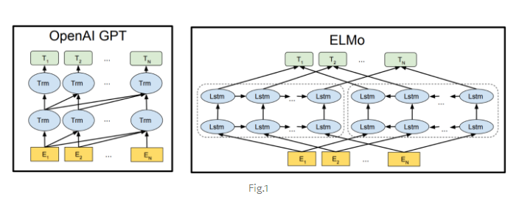
Auto Regressive (AR)
給定一段Sequence {x1,x2,…,xt}, 在Pre-train時使用{x1}預測x2,接著使用{x1,x2}預測x3,直到最後使用{x1,…,xt-1}預測xt
下一個字的出現依賴於上文或下文的資訊，不能同時利用上文和下文的資訊(缺點)
Notes:
根据上文内容预测下一个可能跟随的单词，就是常说的自左向右的语言模型任务，或者反过来也行，就是根据下文预测前面的单词，这种类型的LM被称为自回归语言模型。
GPT 就是典型的自回归语言模型。
ELMO是做了两个方向（从左到右以及从右到左两个方向的语言模型），但是是分别有两个方向的自回归LM，然后把LSTM的两个方向的隐节点状态拼接到一起，来体现双向语言模型这个事情的。所以其实是两个自回归语言模型的拼接，本质上仍然是自回归语言模型。
融合模式过于简单，所以效果其实并不是太好。
https://zhuanlan.zhihu.com/p/70257427
https://medium.com/ai-academy-taiwan/2019-nlp%E6%9C%80%E5%BC%B7%E6%A8%A1%E5%9E%8B-xlnet-ac728b400de3

Slide 4
Auto Encoding (AE)
通過在輸入X中隨機Mask掉一部分單詞，然後預訓練過程的主要任務之一是根據上下文單詞來預測這些被Mask掉的單詞（噪音）
產生在Pre-train和Finetune之間資訊不對稱的問題+<Mask>之間相互獨立的現象
Notes:
Bert通过在输入X中随机Mask掉一部分单词，然后预训练过程的主要任务之一是根据上下文单词来预测这些被Mask掉的单词
那些被Mask掉的单词就是在输入侧加入的所谓噪音。
它能比较自然地融入双向语言模型，同时看到被预测单词的上文和下文，这是好处。
主要在输入侧引入[Mask]标记，导致预训练阶段和Fine-tuning阶段不一致的问题，因为Fine-tuning阶段是看不到[Mask]标记的。

Slide 5
What XLNet do?
XLNet 在Training 時在表面上會把字Mask掉，讓預訓練和Fine-tuning保持一致。
在Mask掉的字會用AR去應對Bert被Mask單詞之間相互獨立的問題。
Notes:
Xlnet 能否融合自回归LM和DAE LM两者的优点? (Denoising-autoencoder)
1.(LM)如何引入和双向语言模型等价的效果
2.(DAE LM) 如何抛掉表面的那个[Mask]标记，让预训练和Fine-tuning保持一致。
3.Bert被Mask单词之间相互独立的问题
第一个阶段是语言模型预训练阶段
采用自回归LM的模式。就是说，看上去输入句子X仍然是自左向右的输入，看到Ti单词的上文Context_before，来预测Ti这个单词。
第二阶段是任务数据Fine-tuning阶段。
不仅仅看到上文单词，也能看到Ti单词后面的下文Context_after里的下文单词

Slide 6
Permutation Language Modeling (PLM)
使用AR的方式來預測單詞，又要能在不使用<Mask> token的前提下學習到上下文的資訊 → PLM
使用permutation實現上下文對於單詞的預測 (~ transfomer的self-attention)
看上去輸入句子X仍然是自左向右的輸入，看到Ti單詞的上文Context_before，來預測Ti這個單詞。但是又希望在Context_before裡，不僅僅看到上文單詞，也能看到Ti單詞後面的下文Context_after裡的下文單詞
Notes:
在预训练阶段，引入Permutation Language Model的训练目标

Slide 7
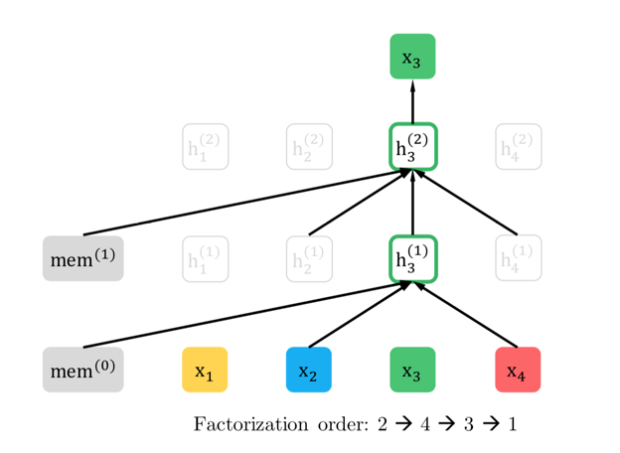
Example
假設有一Sequence{x1,x2,x3,x4}，則一開始先對Sequence做permutation，得到一個新Sequence{x2,x4,x3,x1}，接著再隨機選擇一個target作為預測目標
Notes:
假设，其中，要预测的单词Ti是x3，位置在Position 3，要想让它能够在上文Context_before中，也就是Position 1或者Position 2的位置看到Position 4的单词x4。
假设我们固定住x3所在位置，就是它仍然在Position 3，之后随机排列组合句子中的4个单词，在随机排列组合后的各种可能里，再选择一部分作为模型预训练的输入X。比如随机排列组合后，抽取出x4,x2，x3,x1这一个排列组合作为模型的输入X。于是，x3就能同时看到上文x2，以及下文x4的内容了。
让预训练阶段的输入部分，看上去仍然是x1,x2,x3,x4这个输入顺序，但是可以在Transformer部分做些工作，来达成我们希望的目标。具体而言，XLNet采取了Attention掩码的机制，你可以理解为，当前的输入句子是X，要预测的单词Ti是第i个单词，前面1到i-1个单词，在输入部分观察，并没发生变化，该是谁还是谁。但是在Transformer内部，通过Attention掩码，从X的输入单词里面，也就是Ti的上文和下文单词中，随机选择i-1个，放到Ti的上文位置中，把其它单词的输入通过Attention掩码隐藏掉，于是就能够达成我们期望的目标

Slide 8
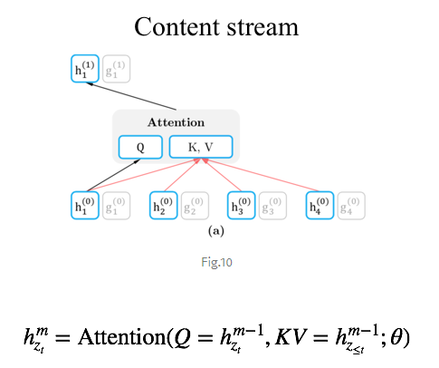
Two-Stream Self-Attention
Conten stream:負責學習上下文，一個標準的self-attention
Query stream:用來代替<Mask>token，其負責把Content stream產生的representation拿來做預測
Notes:
h1與h1~4進行attention，最後得到Attention weight，接著再與V相乘得到h1在第二層的representation。
Attention: Input two vector sequences into the self-attention layer, and get the value which shows the similarity between these two vector sequences.

Slide 9
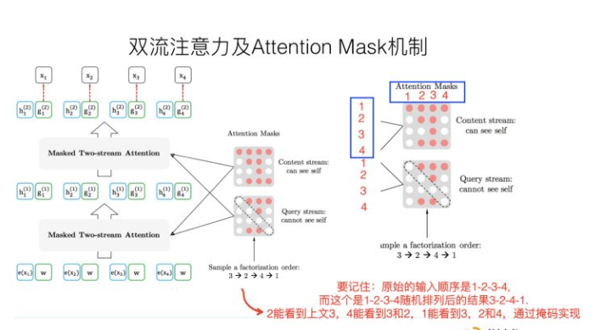
Explain
Notes:
尽管当前输入看上去仍然是x1->x2->x3->x4，但是我们已经改成随机排列组合的另外一个顺序x3->x2->x4->x1了，如果用这个例子用来从左到右训练LM，意味着当预测x2的时候，它只能看到上文x3；当预测x4的时候，只能看到上文x3和x2，以此类推……这样，比如对于x2来说，就看到了下文x3了。这种在输入侧维持表面的X句子单词顺序，但是其实在Transformer内部，看到的已经是被重新排列组合后的顺序，是通过Attention掩码来实现的。如上图所示，输入看上去仍然是x1,x2,x3,x4，可以通过不同的掩码矩阵，让当前单词Xi只能看到被排列组合后的顺序x3->x2->x4->x1中自己前面的单词。这样就在内部改成了被预测单词同时看到上下文单词

Slide 10
Flow Chart
1. 找出XLNet 的模型
2. 在Kaggle上找一個比賽作實驗 （ WSDM - Fake News Classification）
3. 利用步驟2的data作training，並預測結果
4. 把model 在mygopen上的資料作比對
Notes:
https://www.kaggle.com/c/fake-news-pair-classification-challenge/overview?fbclid=IwAR3q7b9CZJ-70jwTHEQAOUyBDZdNhil3sn74UuYeMNDr2wddpXZCiNyywXY

Slide 11
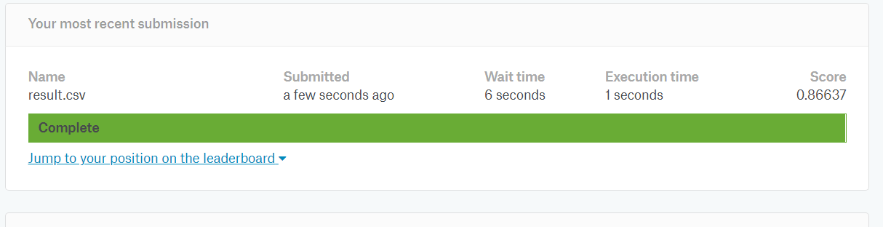
Result（Kaggle)
Notes:
结果不错。

Slide 12
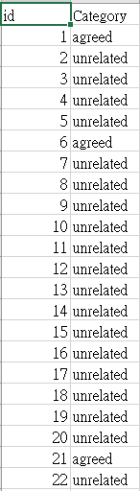
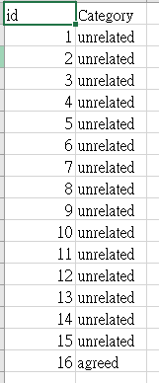
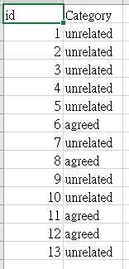
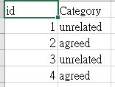
Result (MyGoPen)
Notes:
结果有点差强人意（unrelated有点太多）
唯一比较好的是没有出现disagree
原因感觉是我们放的data有点问题
1.长度不平
2.Model不能负担太长的String

Slide 13
Agreed data
你瞭解什麼是「送中」
你「反送中」是在反什麼？你知道嗎？台大法學博士呂教授對反送中的解讀可愛的台灣庶民好，我是台大法學博士呂教授，為避免被抹紅我還是保守一下我的名字！！以免到時候~我又被一些政客貼標籤！！還好我沒有進入“中聯辦“否則台灣就被我賣掉了做為一位法學研究員的我有社會的責任為正義發聲！來簡單說明給你們進一步的了解，以免一些一知半解的人跟著瞎起鬨，反送中“混淆視聽，我在此疾呼：“反送中台灣不能變為明日的香港“這個口號！是民進黨在操作，簡直笑掉所有有良心法學人的下巴！！*去年一位香港男士到台灣島殺人了，逃回香港，所以無罪，台灣司法只能呼口號。香港政府為補救這個漏洞，才增訂可以“共同打擊犯罪“的地區。台灣島的送報生被喝醉酒的英國人撞死，英國人被判刑四年，他跑回英國，台灣司法也莫可奈何，這叫做台灣有尊嚴嗎？台獨的綠色腦癡，到底在想什麼或“爽“甚麼？喜歡被【老外】捅著玩嗎？我想藉這個機會給廣大善良的台灣人民，解釋反送中條例的認識以免被民進黨藉著唯一的機會來騙取選票！ 第一，逃犯條例本來在香港回歸之前就有，這次只是【增修】，因為之前這條例香港只與20個司法管轄區簽有移交逃犯的引渡條約，卻不包括中國大陸，澳門和台灣，這次是把中國大陸，澳門和台灣加進去而已。第二，增修條例草案明確規定只適用於移交時必須是37種國際公認刑事犯罪，且刑期都在7年或以上的罪犯。第三，必須要特區法院和特首雙批准後，才能實施移交。第四，增修條例草案明確規定“八不移交“明確說明移動的罪犯不涉及與言論自由相關的行為，即不涉及新聞，言論，學術，出版等方面的行為。第五，促成這次增修條例草案的原因之一是：香港人陳同佳在台灣殺害女友潘曉穎，殺人犯陳同佳逃回香港，卻由於台灣不在逃犯條例範疇內，所以台灣政府無法引渡陳同佳回台灣接受法律制裁！！經過這樣的說明後，你們有很清楚的了解，那些民進黨的政客藉著這個香港的抗議活動，藉著一般人民對於條例內文不懂在扯什麼政治犯，司法獨立權和法治等操作以騙取選票！！*有部分香港人在“反對“的送中條例是甚麼？你知道嗎？簡單的解釋如下：1)就是：現在香港人，在中國大陸，台灣，澳門犯罪只要逃回香港，不但不必遣送回大陸，台灣，澳門受審，連在香港都不能審判 (因為在當地沒犯罪)，請問這樣台灣有尊嚴嗎？2)更有趣的是：香港人在馬來西亞，新加坡等英國前殖民地區或英國本土犯罪，卻要遣送去英國當地受審！！3)這本來就是很詭異的司法狀態，請問“這樣子香港有回歸嗎？還是香港人喜歡繼續當“英屬殖民地“呢？4)蘇貞昌藉著“意識型態“讓不懂條例的人，藉著自由時報及深綠的媒體渲染，也跟著香港人“反送中“ 目的在操作為著2020的總統大選欺騙人民的選票！還講了一堆：“台灣不能成為~“明日的香港“？這是“無知“沒道德的政客！不擇手段的大騙子！5)韓國瑜只講了「不瞭解香港反送中」的問題。就被一些“政治陰謀“的綠色律師，罵得狗血噴頭！大力的操作騙取選票！為著不要繼續被“操作“我在百忙之中來為正義的人民解釋！6)蘇貞昌和這些民進黨的政客在睜眼說瞎話。因為台灣早就有“送中條例“，它的全名叫做：【海峽兩岸共同打擊犯罪及司法互助協議」】！！從2009年簽訂至今已十多年了！蔡英文及綠營的立委們，妳們現在是完全多數完全執政，有本事就把這條法律作廢啊！？為甚麼妳們還要欺騙那些綠營的選民及台灣善良的老百姓呢？如果在九合一妳們的慘敗還不夠！相信台灣人民會在2020再次的翻轉，讓民進黨再次的挫敗！老天爺將不再為台灣人民哭泣！請轉傳讓更多人看到民進黨邪惡的真面目！
Notes:
这些都是我用爬虫爬出来的资料

Slide 14
Agreed data
別忘了明天開始新的facebook規則, 在那裡他們可以使用你的照片。不要忘記今天的截止日期!!
它可以在法庭案件中使用, 對你提起訴訟。你釋出過的所有東西都從今天開始, 甚至是被刪除的訊息或不允許的照片。【我對Facebook的聲明】我自2019年7月7日星期日起，我不同意Facebook使用本人的照片，我的發文信息及我的出版物，無論是過去和未來，我自己的或是有我曾經在Facebook所出現的任何有關我的訊息。通過以上聲明，我在此通知Facebook，我嚴禁Facebook揭露，複製，分發，送人，賣給他人有關我的資料，照片，或採取對我任何其他操作此配置的文件和/或其內容，我的禁止包括且不限於以上未列出的方式。此文件的內容是隱私和機密。如Facebook 違反聲明者的隱私，聲明者可以主張Facebook違反聲明者本國法律及UCC1-308-11308-103和羅馬規約等公約，進行聲明者權利的各項維護行為。備注：現在Facebook是一個公共實體。所有成員都必須張貼一張如上聲明。如果你願意，你可以複製並貼上此版本聲明在Facebook上。如果你不發布聲明至少一次，你就等同默許Facebook可以使用你的照片，以及包含在配置文件的狀態更新信息。不要用共享的方式聲明，你必須用複製和貼上這篇聲明。From Sunday 7th, July 2019, I refuse to allow Facebook to use my pictures, my information or my publications, both of the past and the future, mine Or the ones where I appear. By this statement, I give my notice to Facebook it is strictly forbidden to disclose, copy, distribute, give, sell my information, photos or take any other action against me on the basis of this profile and / or its contents. The content of this profile is private and confidential information. The violation of privacy can be punished by law (UCC 1-308-1 1 308-103 and the Rome statute).Note: Facebook is now a public entity. All members must post a note like this. If you prefer, you can copy and paste this version.If you do not publish a statement at least once, you've given the tacit agreement allowing the use of your photos, as well as the

Slide 15
Agreed data
習近平 下令 宣布台灣地區戒嚴 6/23將全日衛星監控『凱道活動』在中美對峙態勢下，眼下香港已成習近平最大的治理難題。6月12日香港武裝警察暴力驅離群眾，煙霧瀰漫的金鐘街頭，彷彿戰爭前線。民怨難消，全城沸騰。6月16日下午，香港200萬人一起走上街頭，跨世代的香港人大聲疾呼：「撤回條例！」、「林鄭下台！」即便政府讓步，暫緩《逃犯條例》草案修法，仍難以收復人心。香港將成為「北京最頭痛的邊疆」
正當香港餘火未滅之時，時代力量立委黃國昌、館長陳之漢共同發起「拒絕紅色媒體 守護台灣民主」遊行，將於23日在凱道舉行。黃國昌在16日在臉書表示自己無法負擔經費，發起民眾募款支持，並在一個小時內火速達標，截至17日上午已超額達成，金額1,895,081元。剛結束 馬達加斯加 外訪行程的習近平與其核心幕僚得知「拒絕紅色媒體 守護台灣民主」募款，竟能在一小時內達標，習近平在看完後神情凝重，對台灣與香港局勢深感憂心，並首度發聲「香港與台灣局勢有已成共振效應，有失控的危險」。對此習近平已經針對中國台灣地區 宣布『一國兩制 天眼戒嚴』的衛星監控行動。將於6/23日全時以多枚衛星即時監控台灣特首府前『凱達格蘭大道廣場』，於此段時間進出的人員，將會經由『人臉辨識系統』直接列為中國優先通緝之『台獨黑名單』～習近平並對台灣民眾喊話：『香港反中與台灣反中，皆為部分港獨與台獨人士煽動，企圖污衊『一國兩制』的美好，6/23敬請台灣民眾務必『不要出席』「拒絕紅色媒體 守護台灣民主」遊行，參與 即是與中國做對之行為，日後兩岸統一 將會悔之莫及』～

Slide 16
Result （SPO)
假設我今天丟一個句子進去，它應該結果要是句子的重點
但是不管是中文還是英文的 最後的結果都沒辦法讓人看出句子的重點是什麼
SPO 對中文的支援度太低。（例如：SPO是用英文的Parsing Tree, 導致它無法Parsing中文）

